Slide 1
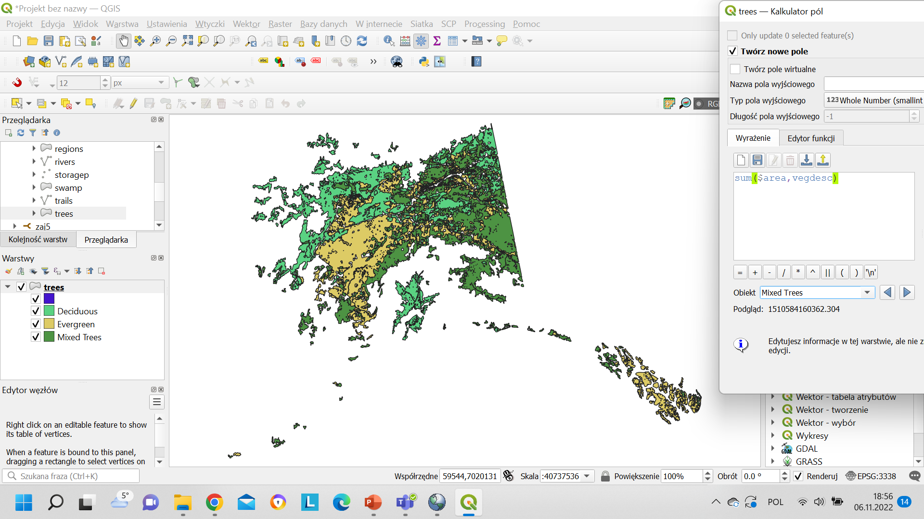
Zad 1. Dla warstwy trees zmień ustawienia tak, aby lasy liściaste, iglaste i mieszane wyświetlane były innymi kolorami. Podaj pole powierzchni wszystkich lasów o charakterze mieszanym.

Slide 2
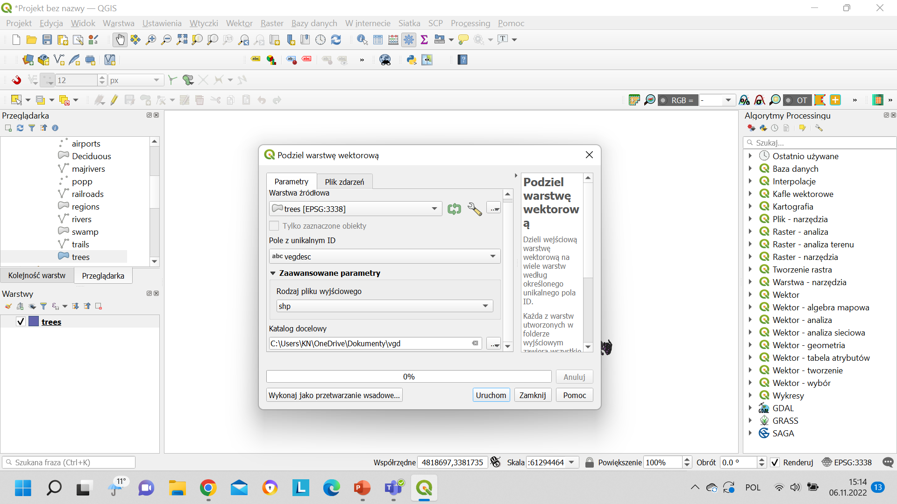
Zad. 2. Podziel warstwę trees na trzy warstwy. Na każdej z nich umieść inny typ lasu. Zapisz wyniki do osobnych tabel.

Slide 3
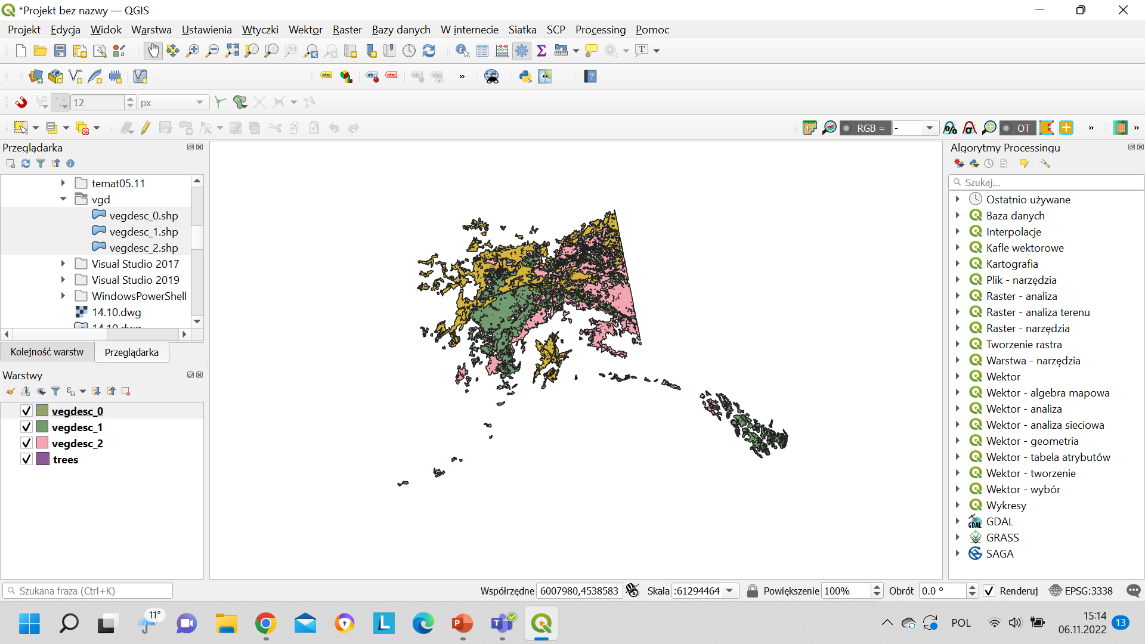
Zad. 2.

Slide 4
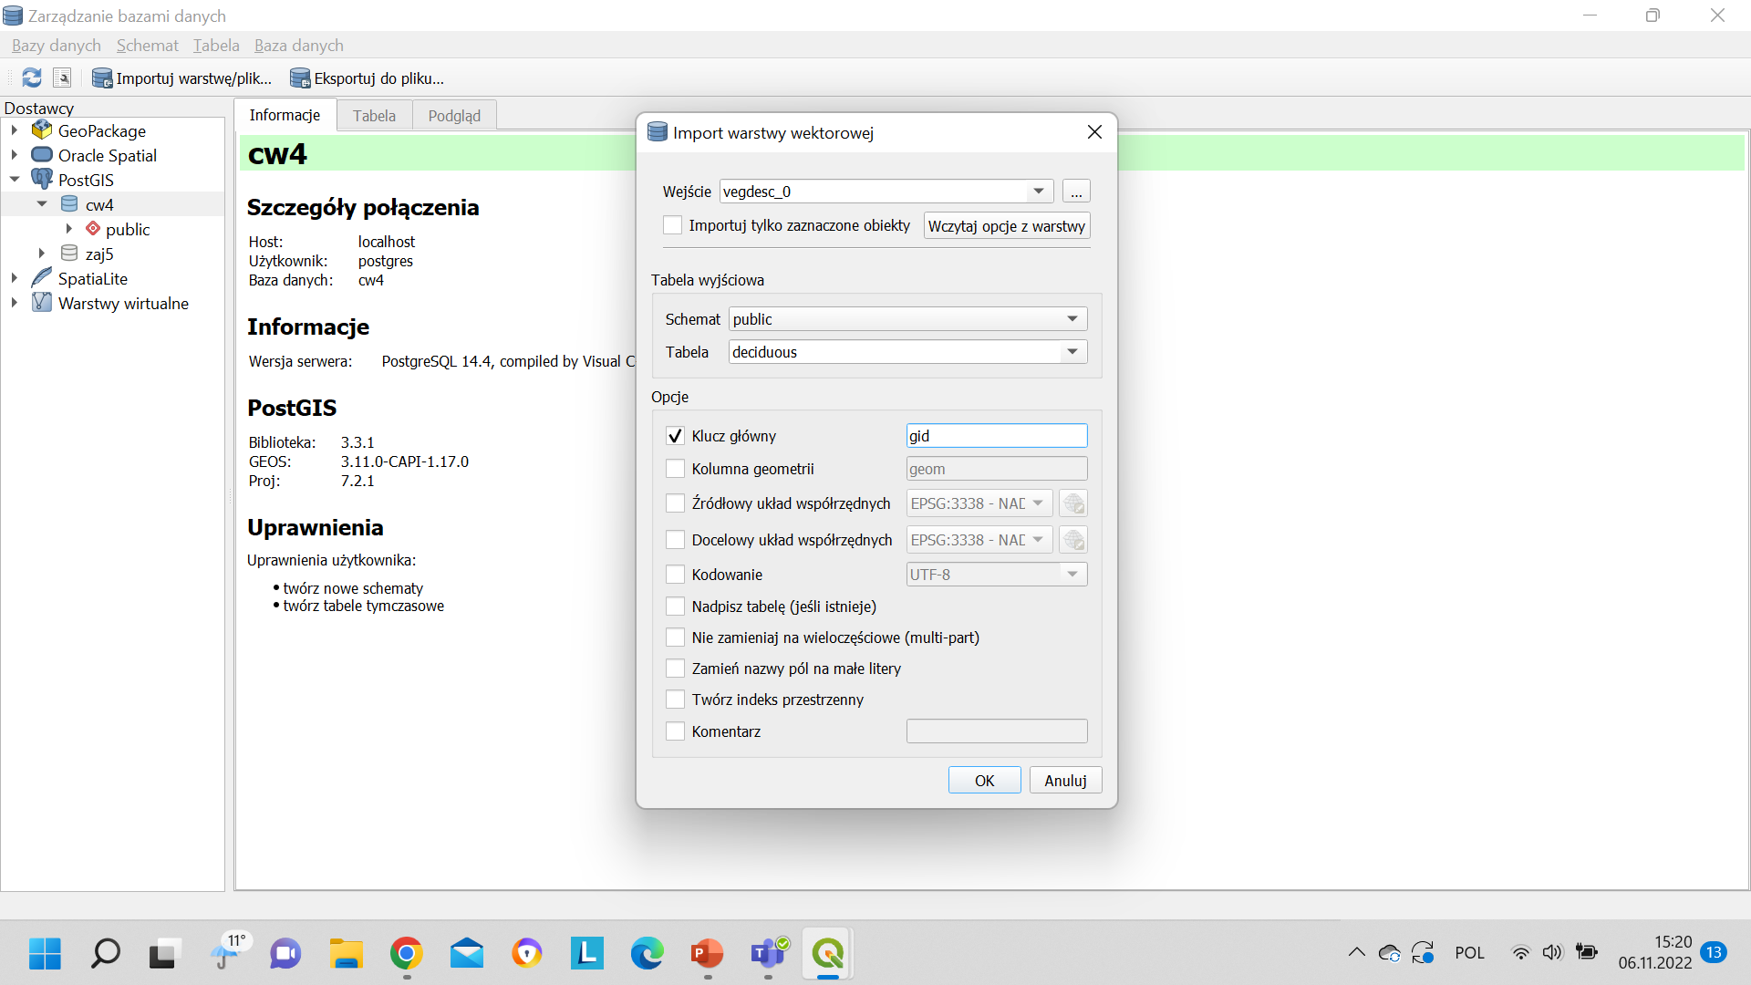
Zad. 2.

Slide 5
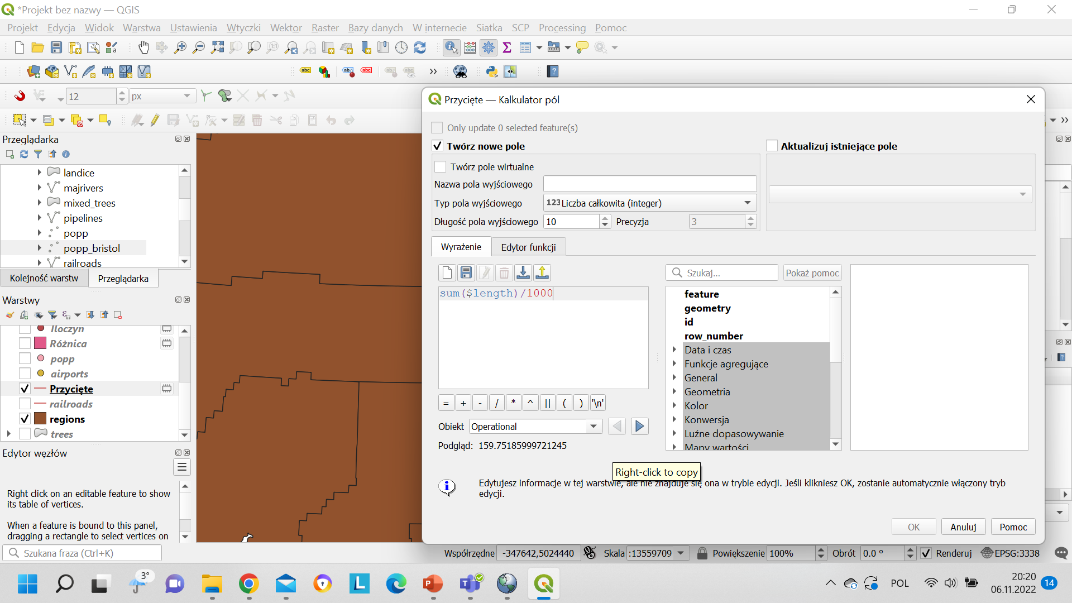
Zad.3. Oblicz długość linii kolejowych dla regionu Matanuska-Susitna

Slide 6
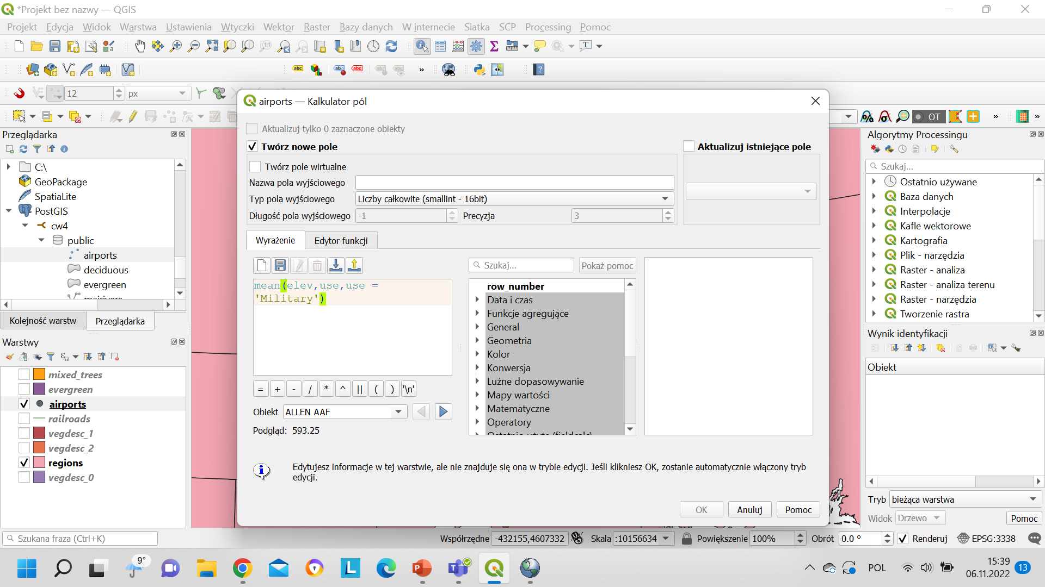
Zad.4. Oblicz, na jakiej średniej wysokości nad poziomem morza położone są lotniska o charakterze militarnym. Ile jest takich lotnisk? Usuń z warstwy airports lotniska o charakterze militarnym, które są dodatkowo położone powyżej 1400 m n.p.m. Ile było takich lotnisk?

Slide 7
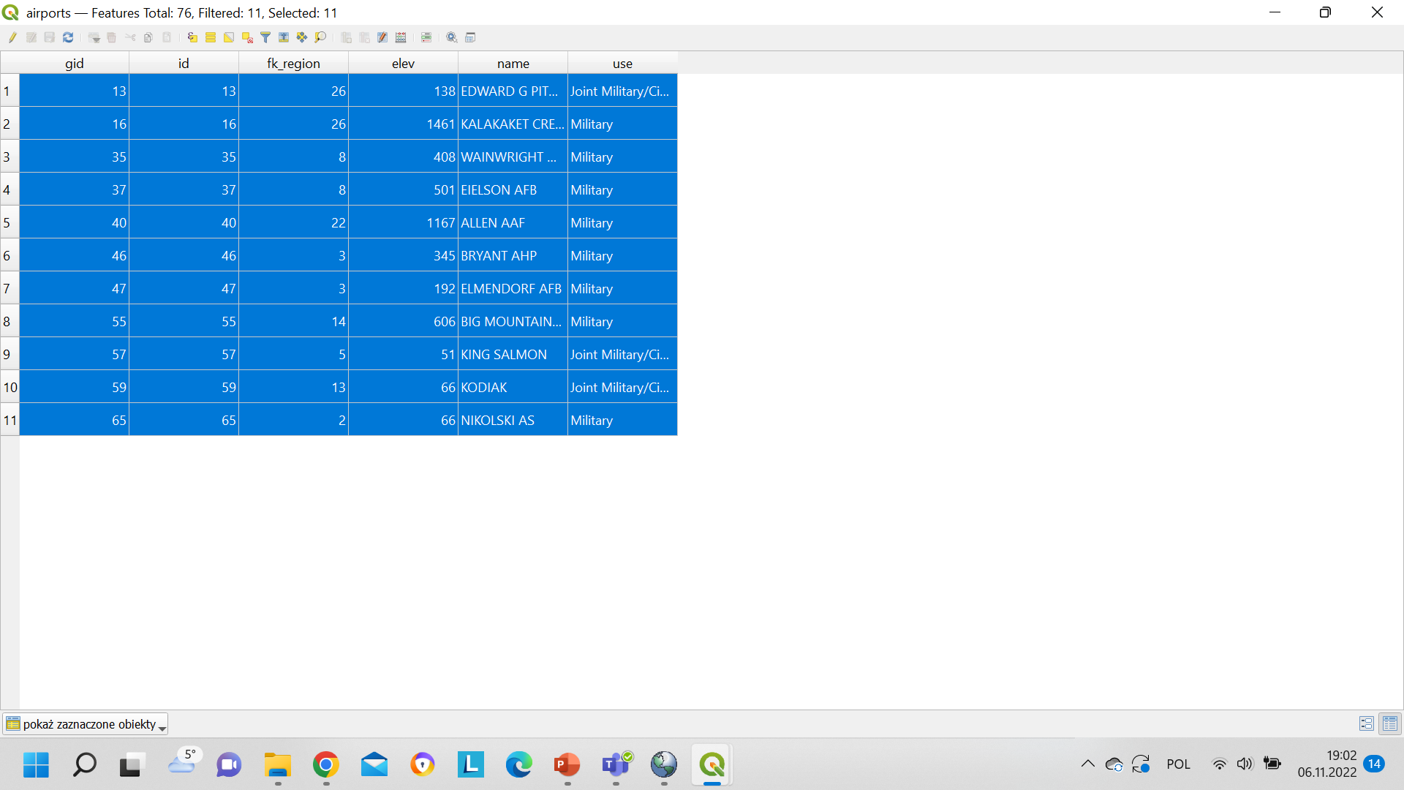
Zad. 4. Ilość lotnisk militarnych

Slide 8
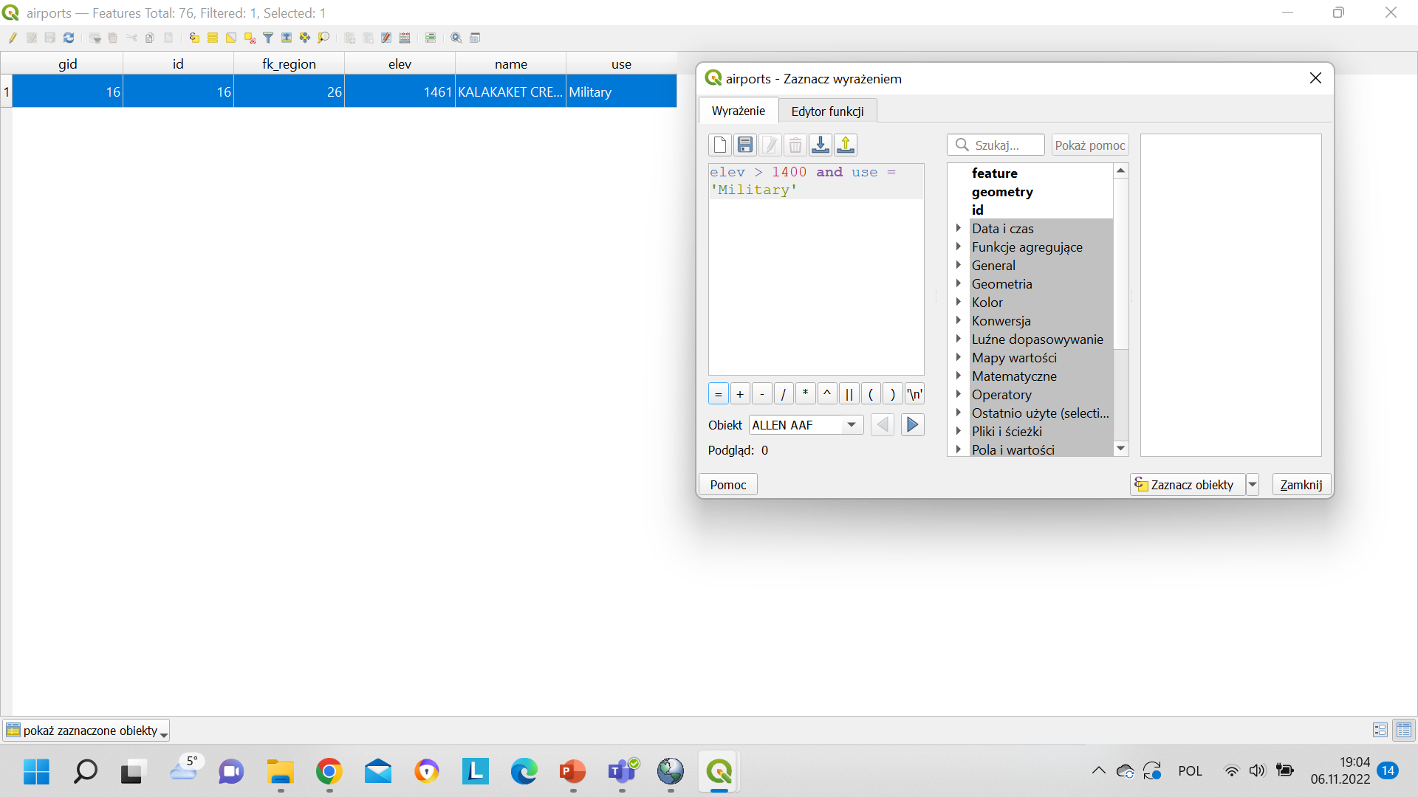
Ilość lotnisk militarnych na wysokości >1400

Slide 9
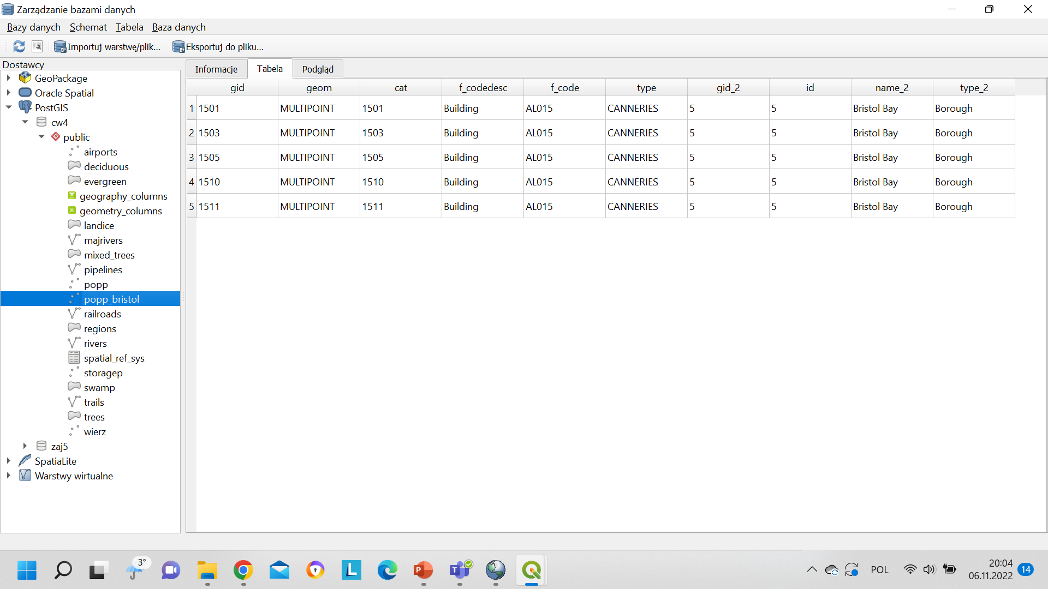
Zad. 5. Utwórz warstwę(tabelę), na której znajdować się będą jedynie budynki położone w regionie Bristol Bay (wykorzystaj warstwę popp). Podaj liczbę budynków.

Slide 10
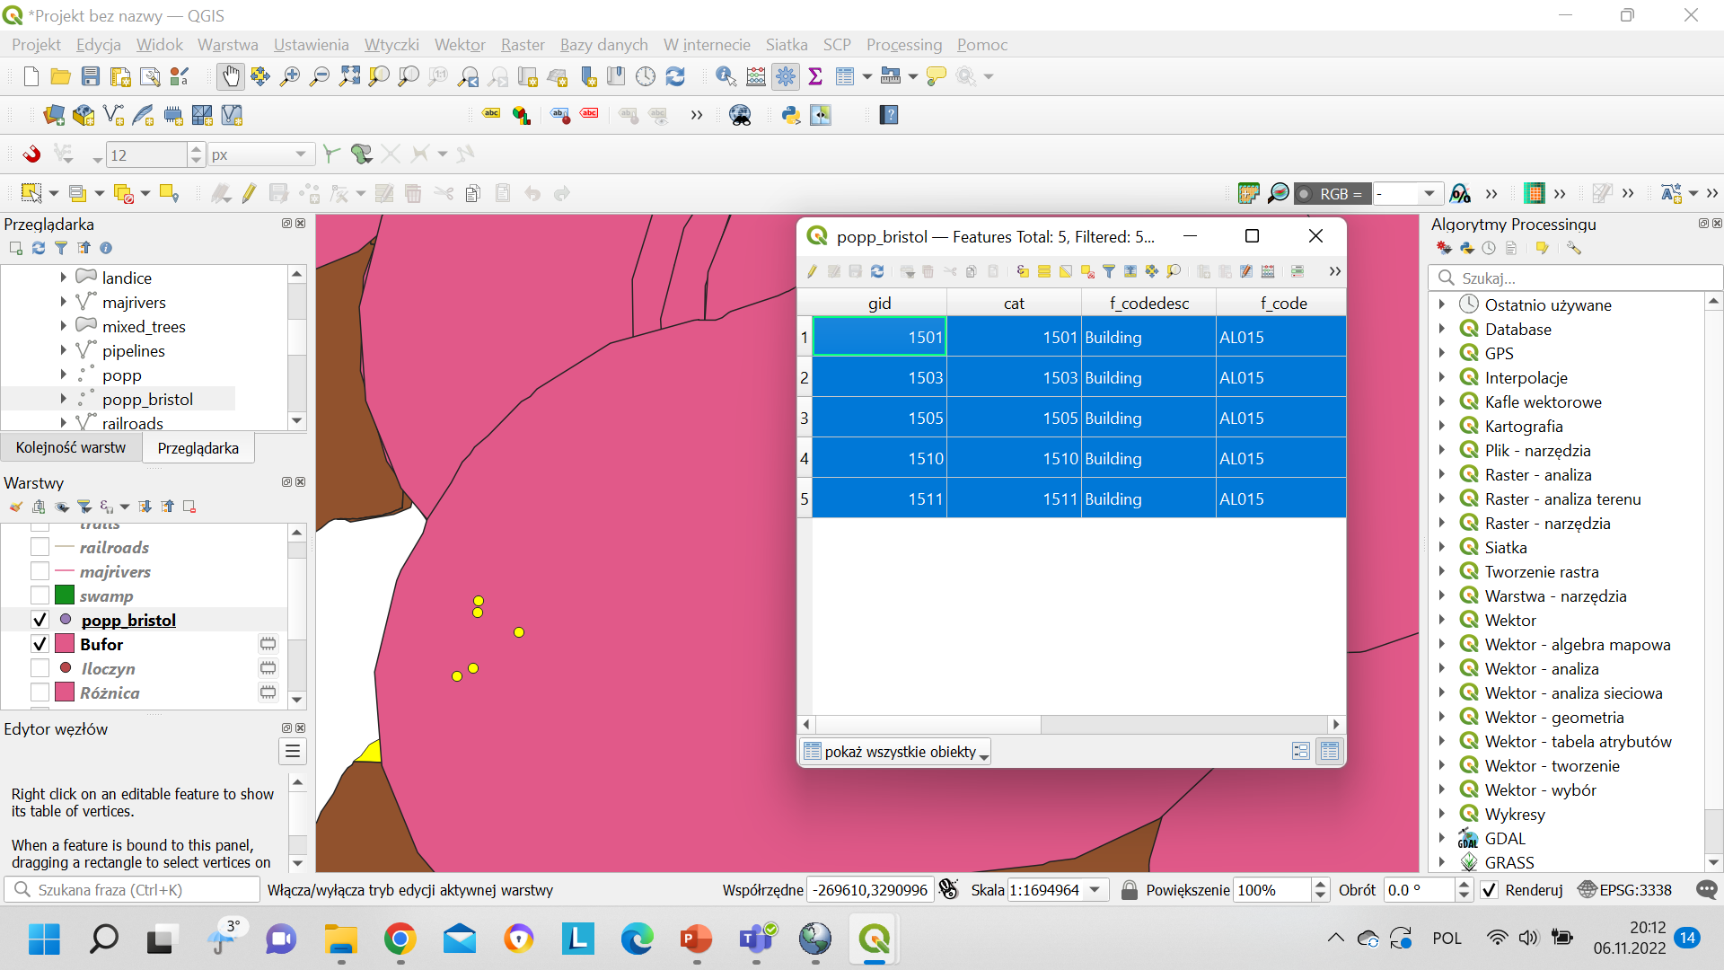
Zad. 6. W tabeli wynikowej z poprzedniego zadania zostaw tylko te budynki, które są położone nie dalej niż 100 km od rzek (rivers). Ile jest takich budynków?

Slide 11
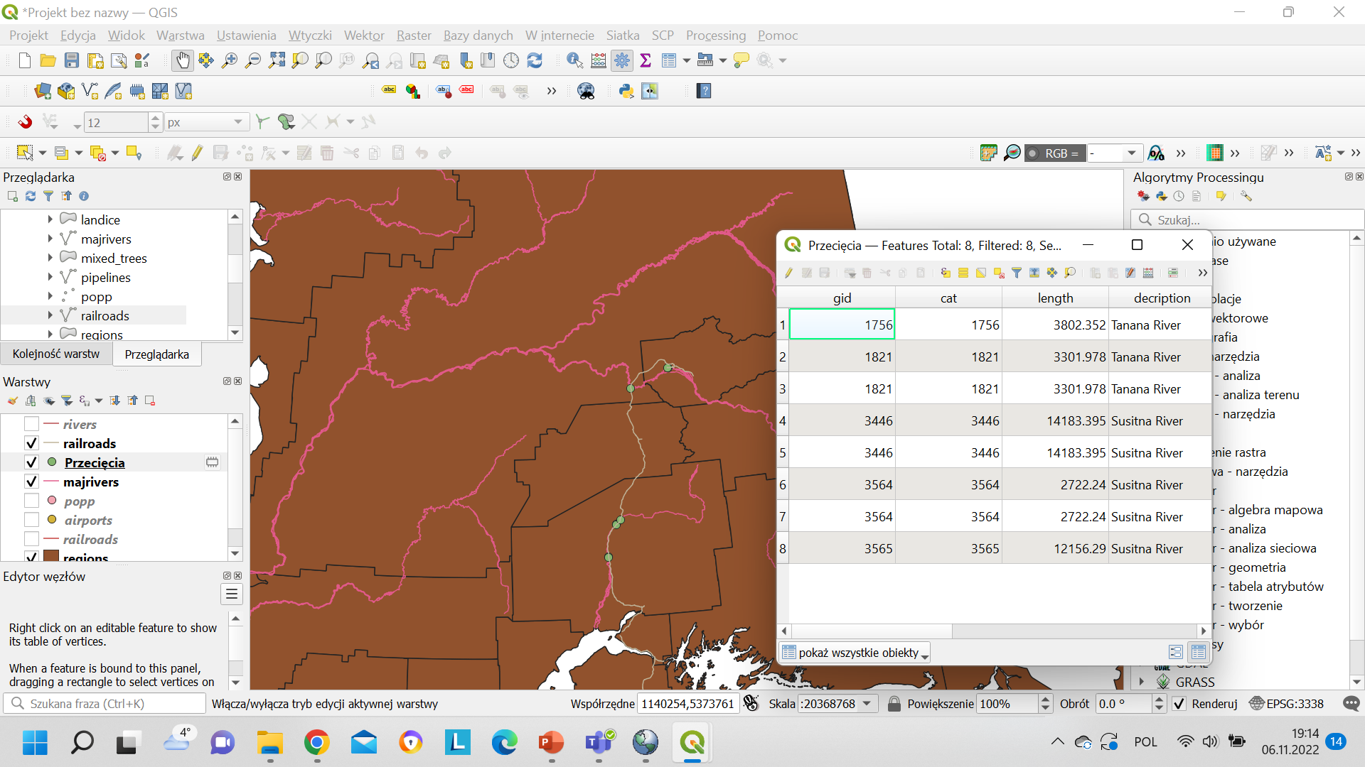
Zad. 7. Sprawdź w ilu miejscach przecinają się rzeki (majrivers) z liniami kolejowymi (railroads).

Slide 12
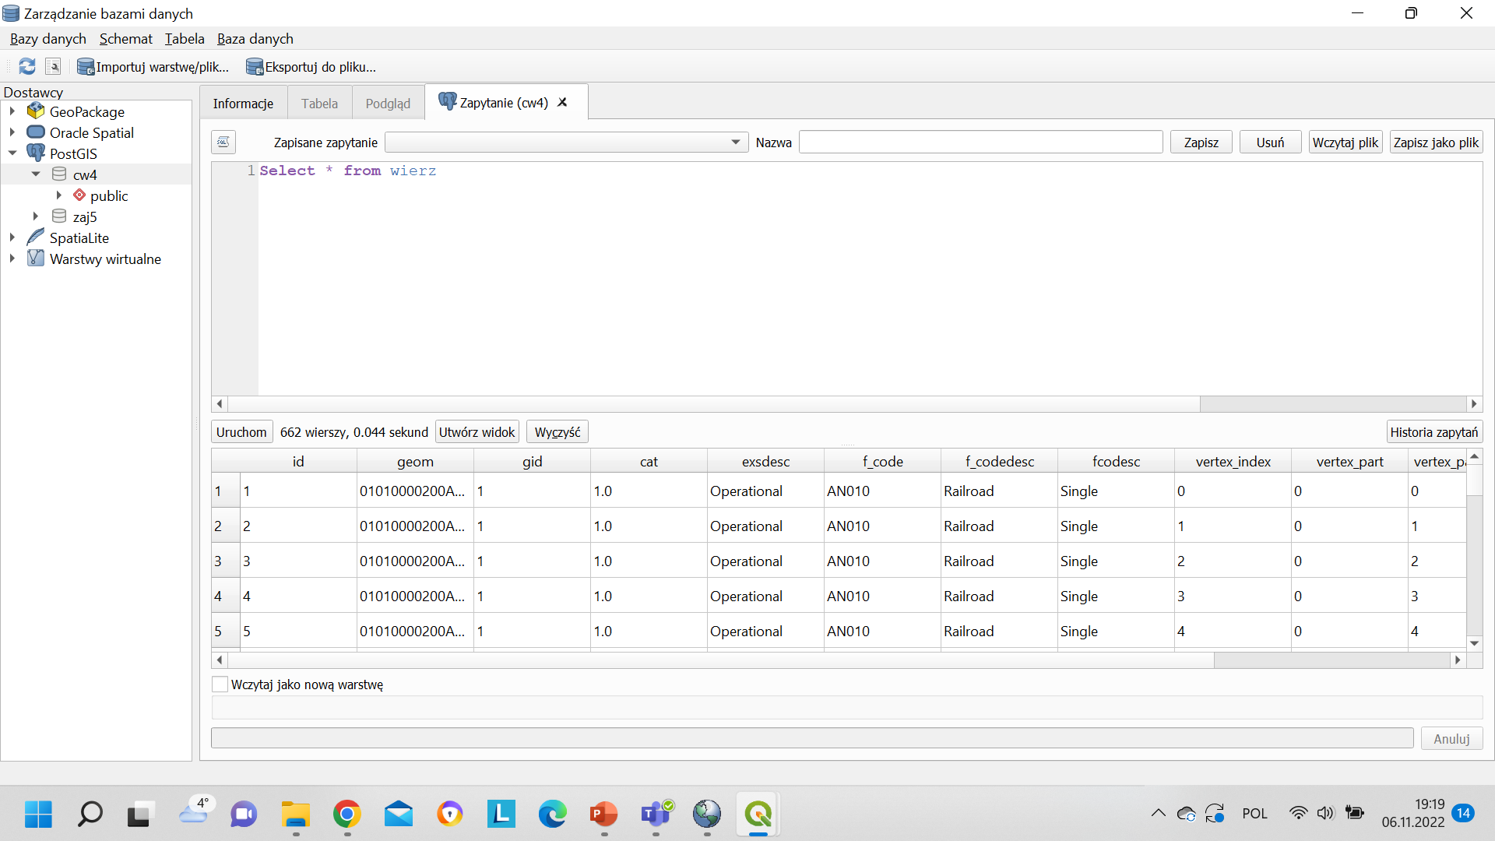
Zad. 8. Wydobądź węzły dla warstwy railroads.Ile jest takich węzłów? Zapisz wynik w postaci osobnej tabeli w bazie danych.

Slide 13
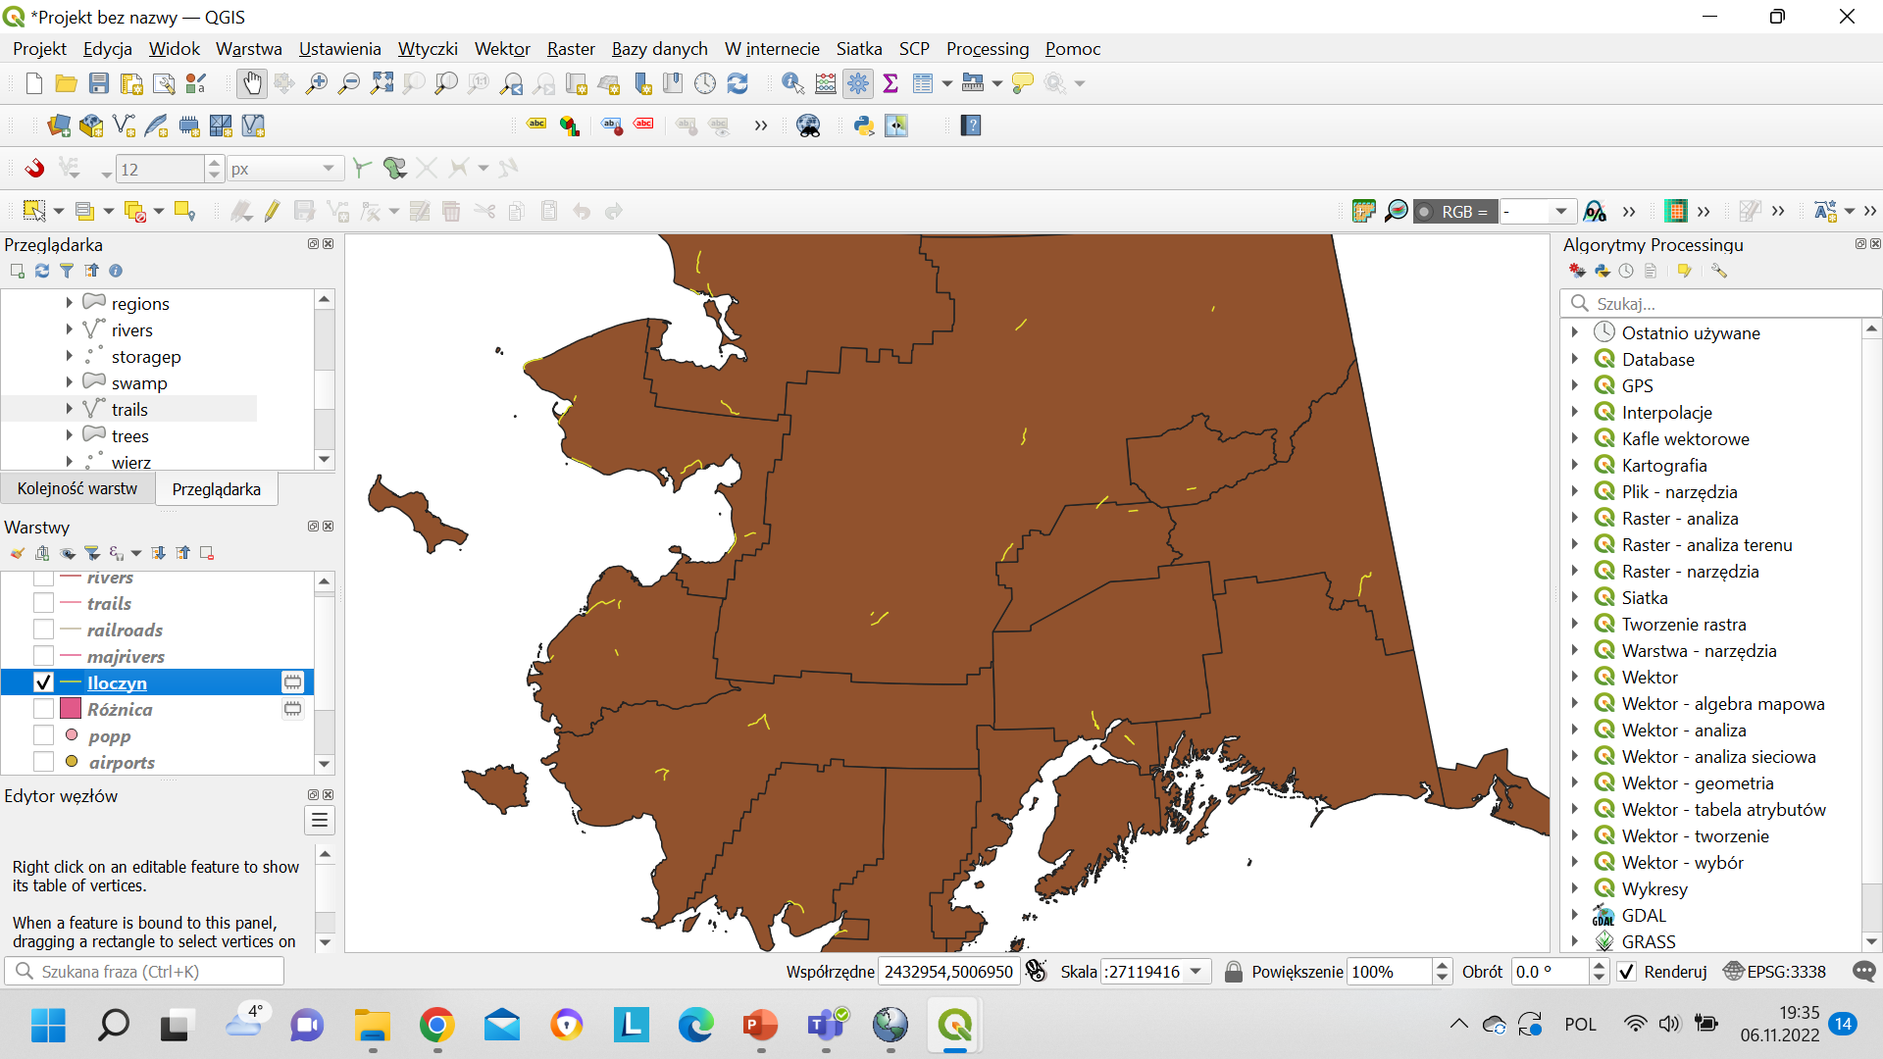
Zad. 9. Wyszukaj najlepsze lokalizacje do budowy hotelu. Hotel powinien być oddalony od lotniska nie więcej niż 100 km i nie mniej niż 50 km od linii kolejowych. Powinien leżeć także w pobliżu sieci drogowej.

Slide 14
Zad. 10 Uprość geometrię warstwy przedstawiającej bagna(swamps). Ustaw tolerancję na 100. Ile wierzchołków zostało zredukowanych? Czy zmieniło się pole powierzchni całkowitej poligonów?
Przed uproszczeniem:
Powierzchnia: 249460.27 km2
Ilość wierzchołków: 7469
Po uproszczeniu:
Powierzchnia: 244709.48 km2
Ilość wierzchołków: 6661 (-808)

